Slide 1

比亚迪秦pro电源管理系统
诚信 | 共赢 | 创新 | 开放
授课人：孙立伟
中职北方智扬（北京）教育科技有限公司

Slide 2
目录
一、系统概述
二、安装位置
三、电池状态检测
四、充放电控制
五、安全保护
六、故障诊断与信息交互

Slide 3
系统概述
本车采用分布式电池管理系统，由电池管理控制器（BMC）、电池信息采集器、电池采样线组成。
1、状态检测
2、充放电控制
电池管理四大功能
3、电池的安全保护
4、故障分析与信息交互

Slide 4
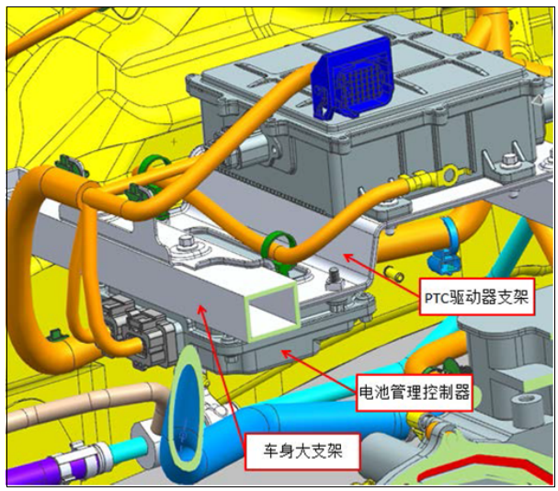
安装位置
电池管理控制器位于高压电控后部，位置如下图所示：

Slide 5
电池状态检测
电池状态检测包括：电池电压采样、温度采样、电流检测等；
其中电压采样、温度采样、是由电池信息采集器（BIC）来完成的。
电流则是由电池管理控制器（BMC）进行检测。
1、电压采样
电压采样需要采集整个高压电池串联状态下，每一节单体电池的电压信息。

Slide 6
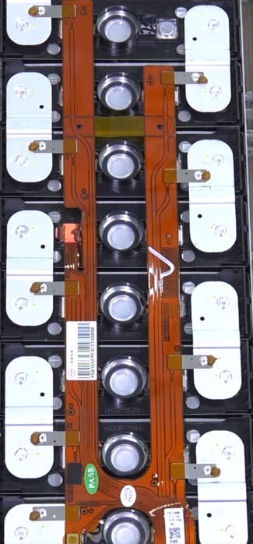
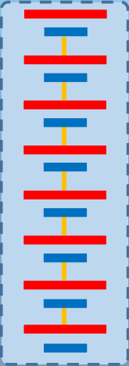
电池状态检测
BIC
电压采样

Slide 7
电池状态检测
BIC
2、温度采样
每个小模组上安装有两个温度传感器，四个大模组上分别安装有四个温度传感器。用于检测电池模组的温度信息。
温度传感器采用负温度系数热敏电阻。

Slide 8
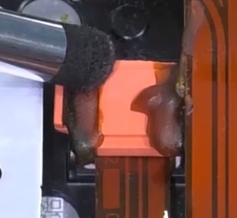
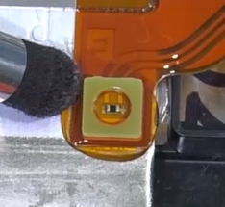
电池状态检测

Slide 9
电池状态检测
动力电池采样线的主要功能是连接电池管理控制器和电池信息采集器，实现二者之间的通讯及信息交换。
2#BIC
7#
6#
4#
5#
通讯转换器
1#
2#
10#
3#
BMC
9#
1#BIC
8#

Slide 10
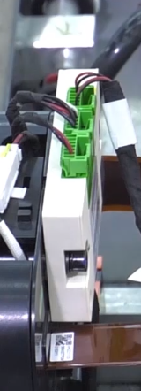
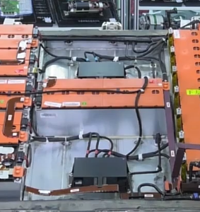
电池状态检测
2号BIC
通讯转换模块
1号BIC

Slide 11
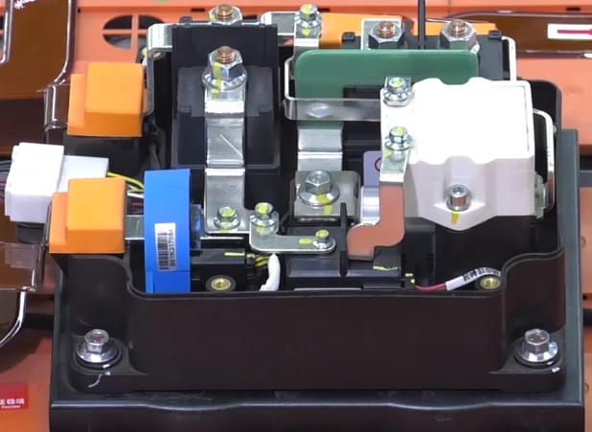
电池状态检测
3、电流检测
采用霍尔式电流传感器，采集动力电池包正极直流母线电流大小。
电流传感器

Slide 12
电池状态检测
预充电阻
BMC
预充接触器
电流传感器
A
输出+
正极接触器
250A
输出—
负极接触器

Slide 13
充放电控制
预充电阻
BMC
预充接触器
输出+
正极接触器
250A
输出—
正极接触器
负极接触器
负极接触器
充配电总成
直流充电接触器

Slide 14
安全保护
1、漏电检测保护
电池信息采集器（BIC）内部集成有漏电传感器，用于检测高压正极、负极与车身大家之间的绝缘电阻值。
正常阻值一般在20兆欧以上，如果检测绝缘电阻值偏低，则证明可能会发生漏电现象。此时电池管理器就会切断高压电源，并上报绝缘故障。

Slide 15
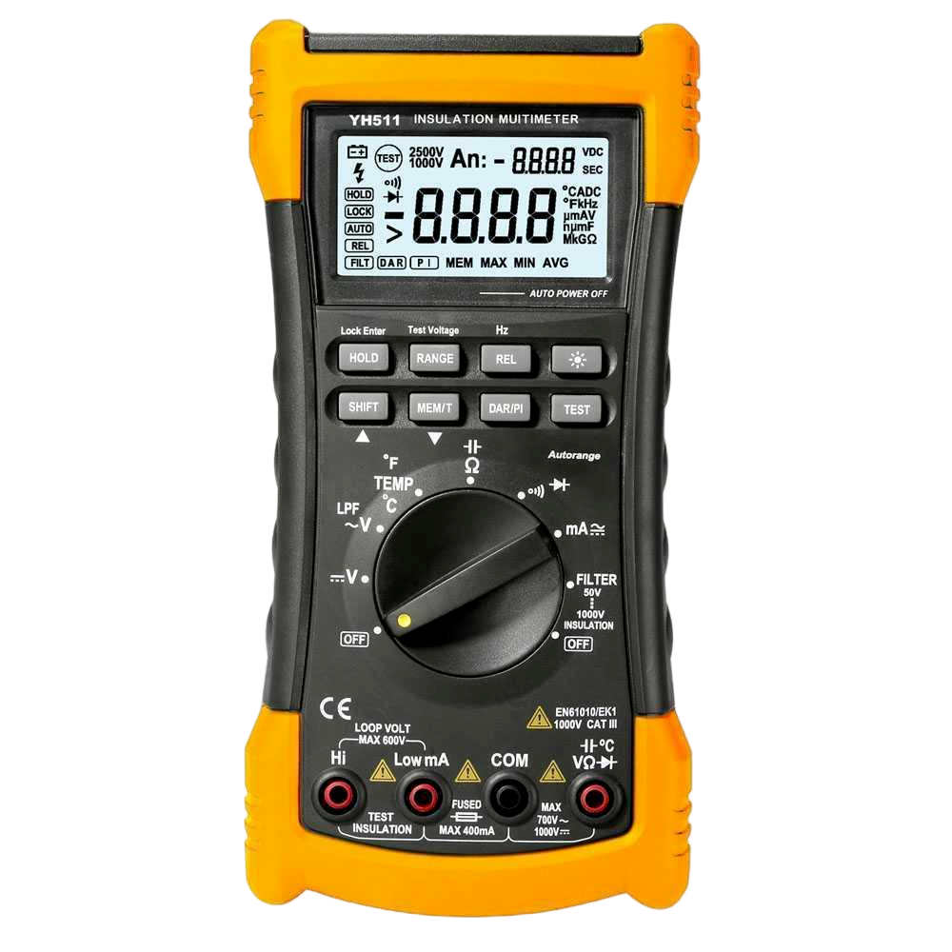
安全保护
当出现绝缘故障后，使用兆欧表进行故障检测

Slide 16
安全保护
2、互锁保护
高压互锁保护，用于检测各高压插头是否松动或脱落，防止意外脱落而造成触电危险。
2
充配电总成
电池包
直流互锁
1
高压
互锁输出
高压
互锁输入
1
交流互锁
2
15
14
13
12
29
30
2
直流互锁1
1
10
11
5
4
充电
互锁输出
充电
互锁输入
高压
互锁输入
电池管理器BMC
高压
互锁输出

Slide 17
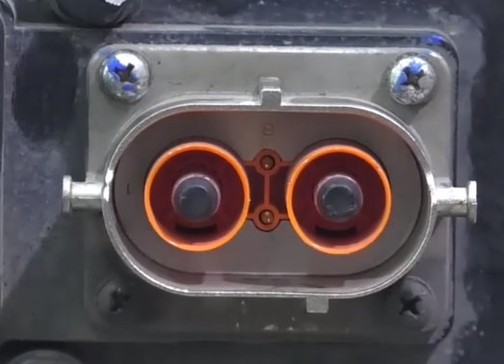
安全保护
互锁端子

Slide 18
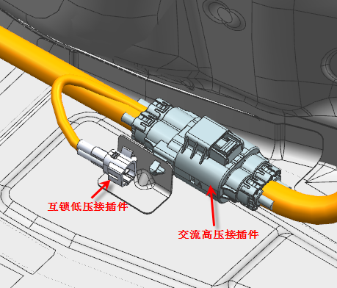
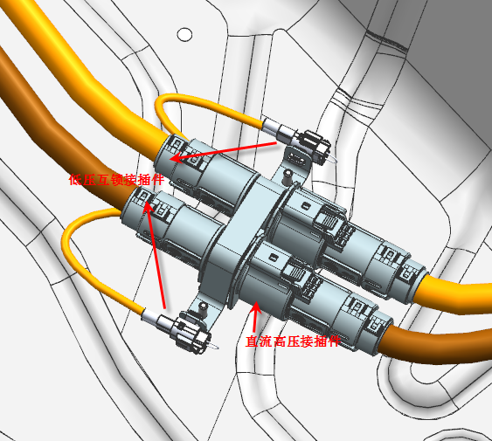
安全保护

Slide 19
安全保护
电池包
互锁输出
互锁输入
电池子网
CANH
电池子网
CANL
通讯转换模块
供电+12V
通讯转换模
块供电GND
正极接触
器电源12V
预充接触
器电源12V
分压接触
器控制
负极接触
器供电12V
分压接触
器供电12V
霍尔传感器
屏蔽地
直流霍尔
电源-15v
直流霍尔
信号
直流霍尔
电源+15v
预充接触
器控制
正极接触
器控制
负极接触
器控制
29
30
10
4
11
16
18
20
27
6
21
23
25
22
24
28
19
13
充配电总成
02-4
1
10
3
11
7
9
16
19
18
26
27
21
22
29
互锁输出
电池子网
CANH
电池子网
CANL
通讯转换模块
供电+12V
通讯转换模
块供电GND
正极/预充
接触器电源12V
分压接触
器控制
负极/分压
接触器供电12V
霍尔传感器
屏蔽地
直流霍尔
电源-15v
直流霍尔
信号
直流霍尔
电源+15v
预充接触
器控制
正极接触
器控制
负极接触
器控制
BMC01
常电12V
充电指示灯
直流充电
唤醒信号
接触器
供电12V
直流充电
负极控制
直流充电
正极控制
28
8
6
15
24
33
常电
组合仪表
直流充电口
充配电总成
充配电总成
充配电总成

Slide 20
安全保护
序号 | 端子 | 定义 | 序号 | 端子 | 定义
1 | 4# | 电池子网 CANL | 10 | 21# | 分压接触 器供电12V
2 | 6# | 负极接触 器供电12V | 11 | 22# | 直流霍尔 信号
3 | 10# | 电池子网 CANH | 12 | 23# | 霍尔传感器 屏蔽地
4 | 11# | 通讯转换模块 供电+12V | 13 | 24# | 直流霍尔 电源+15v
5 | 13# | 负极接触 器控制 | 15 | 25# | 直流霍尔 电源-15v
6 | 16# | 通讯转换模 块供电GND | 16 | 27# | 分压接触 器控制
7 | 18# | 正极接触 器电源12V | 17 | 28# | 预充接触 器控制
8 | 19# | 正极接触 器控制 | 18 | 29# | 直流高压互锁信号 输出
9 | 20# | 预充接触 器电源12V | 19 | 30# | 直流高压互锁信号 输入

Slide 21
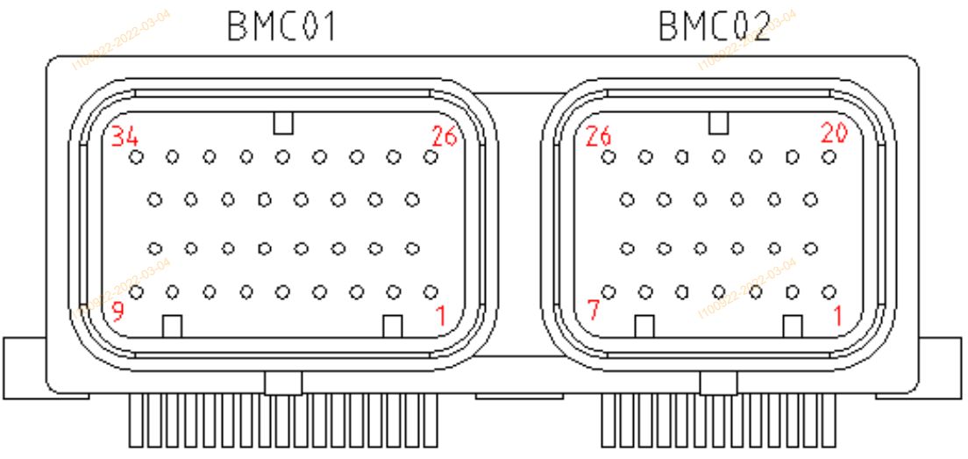
安全保护

Slide 22
安全保护
BMC01
端子 | 定义 | 端子 | 定义
1# | 电池子网CANH | 11# | 通讯转换模块供电GND
2# | 电池子网CAN屏蔽地 | 12# | NC
3# | 通讯转换模块供电+12V | 13# | NC
4# | NC | 14# | NC
5# | NC | 15# | 接触器电源+12V
6# | 直流充电唤醒信号 | 16# | 负极/分压接触器电源+12V
7# | 预充/正极接触器电源12V | 17# | NC
8# | 充电仪表指示灯信号 | 18# | 电流传感器负极-15V
9# | 分压接触器控制信号 | 19# | 电流传感器屏蔽地
10# | 电池子网CANL | 20# | NC
端子 | 定义 | 端子 | 定义
21# | 预充接触器控制信号 | 31# | NC
22# | 正极接触器控制信号 | 32# | NC
23# | NC | 33# | 直流充电正极控制信号
24# | 直流充电负极控制信号 | 34# | NC
25# | NC
26# | 电流传感器信号
27# | 电流传感器电源+15v
28# | 常电+12V
29# | 负极接触器控制信号
30# | NC

Slide 23
安全保护
BMC02
端子 | 定义 | 端子 | 定义
1# | 常电+12V | 14# | 动力网CAN终端电阻并入2
2# | 车身地 | 15# | 直流充电感应信号
3# | 碰撞硬线信号 | 16# | 动力网CANH
4# | PWM输出1 | 17# | 动力网CANL
5# | PWM输入1 | 18# | 直流充电口CAN屏蔽地
6# | 直流充电口温度传感器GND2 | 19# | 直流充电口温度传感器信号1
7# | 直流充电接触器烧结监测信号 | 20# | 车载充电感应信号
8# | 12VDC输入 | 21# | 车身地
9# | 动力网CAN终端电阻并入1 | 22# | NC
10# | PWM输出2 | 23# | 动力网CAN屏蔽地
11# | PWM输入2 | 24# | 直流充电子网CAN2H
12# | 直流充电口温度传感器GND1 | 25# | 直流充电子网CAN2L
13# | 直流充电口温度传感器信号2 | 26# | NC

Slide 24
故障诊断与信息交互
1、故障诊断
过压故障
欠压故障
过温故障
过流故障
通讯故障

Slide 25
故障诊断与信息交互
2、信息交互
电池管理器与信息采集器的信息交互
包括：电压信息、温度信息、电流信息、故障信息等
电池管理器与外部控制器信息交互
包括：电池总电压信息，电量信息，故障信息等。

Slide 26
THANKS
感谢各位的观看
诚信 | 共赢 | 创新 | 开放

